Slide 1
2 & 4 takt motoren
© Jordi Boerdijk 2014

Slide 2
Inhoudsopgave
Benaming: | Hoofdstuk:
Tweetaktmotor | 1
Zo werkt de tweetaktmotor | 2
Viertaktmotor | 3
Zo werkt de viertaktmotor | 4
Verschillen twee- en viertaktmotor | 5
Waar kun je een twee- of viertaktmotor in vinden | 6
Vragenstellen

Slide 3
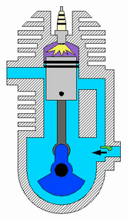
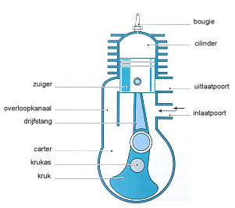
1. Tweetaktmotor
© Jordi Boerdijk 2014

Slide 4
2. Zo werkt de tweetaktmotor
© Jordi Boerdijk 2014

Slide 5
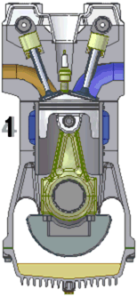
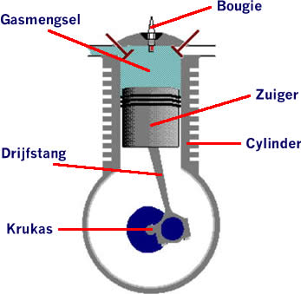
3. Viertaktmotor

Slide 6
4. Zo werkt de viertaktmotor
© Jordi Boerdijk 2014

Slide 7
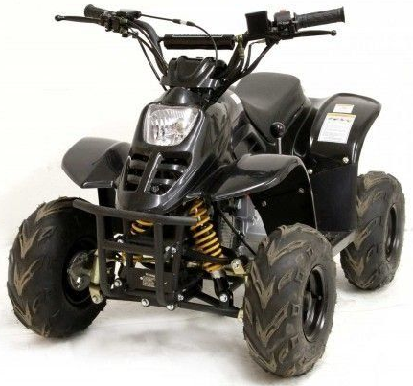
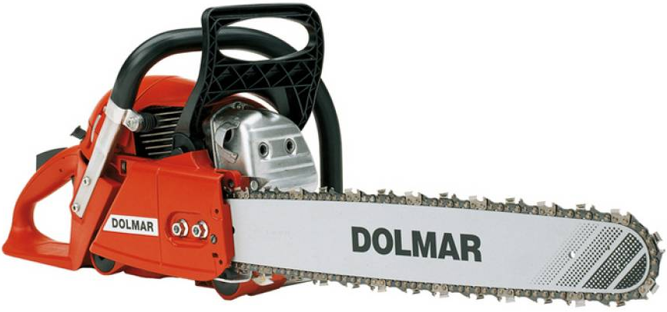
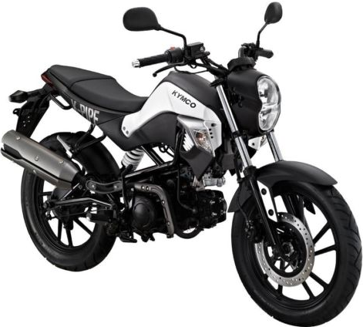
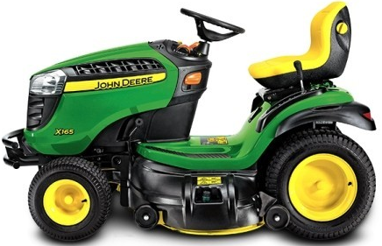
5. Waar kun je een twee- of viertaktmotor in vinden?

